Slide 1
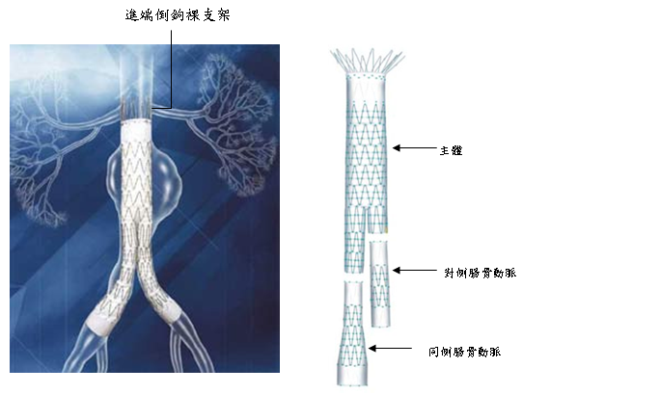
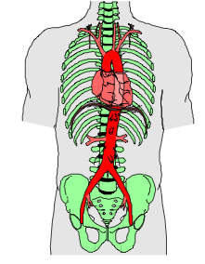
血管型支架
由極精細合金網狀製成的管狀物
主動脈瘤的成因以腹部主動脈瘤為例。
主體
對側腸骨動脈
同側腸骨動脈
何謂腹主動脈瘤與血管支架？
血液要從心臟輸送到身體其它部份，必須流經主動脈。主動脈瘤是指人體主動脈血管肌肉層細胞退化造成管壁彈性疲乏，使得血管像氣球般向外鼓漲。若過度膨脹隨時會有爆裂危險。血管支架就像在動脈瘤裡面打通了一個雪山隧道，讓血液只從隧道經過而不會造成腹主動脈血管瘤爆破的風險。
心臟
「腹主動脈瘤」是指位於腎臟動脈位置以下的腹主動脈的動脈瘤，是最常見的一種主動脈瘤。
腹主動脈瘤是由長期血管硬化所造成，以致原本富有彈性的腹主動脈管壁變脆弱、無彈性，再久經血管壓力衝擊下如吹氣球般的膨脹、變形而成的，幾乎沒有症狀，患者的身體內如同裝上了不定時炸彈，腫瘤悄悄地在體內擴大直到破裂，如果及時發現，並接受治療，否則一旦破裂，就如同河岸潰堤，措手不及，導致病患猝死。
膨脹部位
左下肢動脈
我在去年3月無意中測得,血管膨脹情形(直徑4.1cm經追蹤,4.5,4.8cm,今年3月突然增至5.8cm,文獻告知6.0cm以上時隨時有破裂之危險,所以,我立即決定動刀)(因短時急增大10cm,若再繼續增大即有破裂危險)
五月因左腳腫脹難行而回診,經檢查發現左腳動脈嚴重血栓,醫師決定立即動刀,所以有第二次手術
主動脈瘤無症狀,請注意:飲食少油,少鹽, 少脂,多運動,多蔬果,多開心,多散步,最好與伴相隨
右下肢動脈

Slide 2
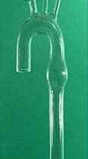
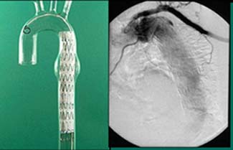
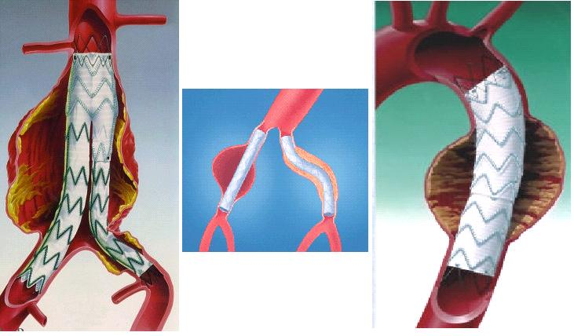
主動脈(血管)像這樣膨脹長大
將遠端主動脈支架(人工血管)放到定位後撐開
腹主動脈瘤的位置
放置腹主動脈支架圖

